Slide 1
Wer is(s)t denn noch normal?
Katharina Wagner, Erziehungswissenschaftlerin (B.A.), Systemische Beraterin i.A. (DGSF)

Slide 2
Was passiert heute?
Was ist eigentlich „normal“?
Welche Essstörungen gibt es?
Risikofaktoren, Frühwarnzeichen und Symptome
Wie kann ich mit Betroffenen umgehen?
Hilfsangebote und Therapiemöglichkeiten

Slide 3



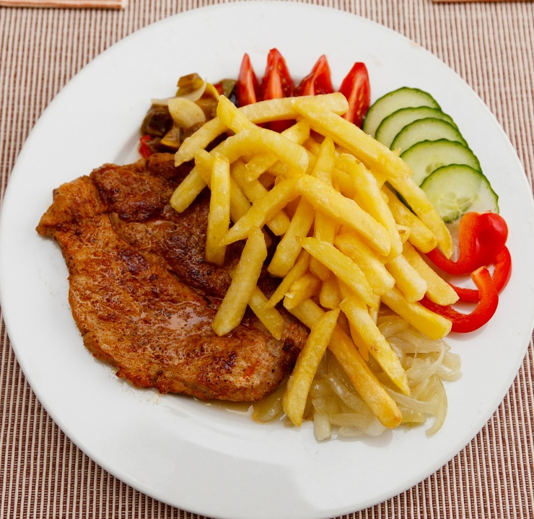

Essen
Was ist eigentlich normal?

Slide 4
Essstörungen
Verschiedene Formen

Slide 5
Formen von Essstörungen
Magersucht (Anorexia Nervosa)
Ess-Brechsucht (Bulimia Nervosa)
Binge-Eating-Disorder (Esssucht/Essattacken)
Muskelsucht (Muskeldysmorphie)
+ atypische Essstörungen

Slide 6

Häufigkeit von Essstörungen bei Frauen
Im Laufe ihres Lebens erkranken durchschnittlich etwa:
1,7 bis 3,6 % an Anorexia nervosa
2,6 % an Bulimia nervosa
3,0 bis 3,6 % an Binge-Eating-Störung
Quelle: Wunderer, E., Strobel, C., Borse, S. & Schnebel, A. (2020). Essstörungen. In Deutsche Hauptstelle für Suchtfragen e.V. (DHS, Hrsg.): Jahrbuch Sucht 20. (S. 149–156). Pabst.

Slide 7

Häufigkeit von Essstörungen bei Männern
Im Laufe ihres Lebens erkranken durchschnittlich etwa:
1 % an einer Binge-Eating-Störung
0,6 % an Bulimia nervosa und
0,2 % an Anorexia nervosa
Häufiger: Muskelsucht (etwa 6,8 %, unter Bodybuildern etwa 10 %)
Quelle: Bundeszentrale für gesundheitliche Aufklärung, 2023, www.bzga-essstoerungen.de/habe-ich-eine-essstoerung/wie-haeufig-sind-essstoerungen
Notes:
Männer sind hingegen häufiger von Muskeldysmorphie betroffen, die einige Parallelen vor allem mit der Anorexie aufweist, jedoch nicht als Essstörung klassifiziert wird:
Untersuchungen gehen davon aus, dass die Häufigkeit ungefähr derjenigen von Essstörungen bei Frauen entspricht (6,9%) . Diese Zahl muss als grobe Schätzung angesehen werden
Quelle:Swiss Med Forum. 2019;19(0910):153-158
Für die Gruppe der Bodybuilder geht man von 10 % Betroffene aus.
Quelle: Olivardia 2001

Slide 8

Was verursacht eine Essstörung?
Risikofaktoren
biologisch
psychologisch
familiär
Sonderfaktor Pandemie
soziokulturell
In jedem Fall: kein Schlankheitstick, immer auch tieferliegende psychische Probleme

Slide 9
Psychologische Risikofaktoren
„Leistung ist mir am wichtigsten im Leben“
„Alles muss perfekt sein!“
„Ich bin nur etwas wert, wenn ich etwas leiste und dünn bin.“
„Ich werde nur geliebt, wenn ich etwas ganz besonderes bin“
„Ich will meinen Eltern keine Sorgen machen“
„Ich löse meine Probleme alleine“

Slide 10
Familiäre Risikofaktoren
„...nur Leistung zählt“
„...nur kein Streit!“
... kein Platz für eigene Ideen, die Eltern kontrollieren vieles
… Familiengeheimnisse: Alkohol, psychische Erkrankungen, Arbeitslosigkeit etc.
… Essstörung eines Elternteils

Slide 11
Soziokulturelle Risikofaktoren
Nahrungsmittelangebot
Schönheitsideale
Gesellschaftliche Rollenbilder und Erwartungen
Soziale Medien

Slide 12
Zitat einer Betroffenen
„Vor allem das Vergleichen mit Fotos von anderen sorgte (und tut es immer noch) dafür, dass mein Wunsch dünner, sportlicher und muskulöser zu sein immer größer wurde und ich immer trauriger und irgendwie auch etwas wütend wurde, weil ich nicht so hübsch sein konnte wie alle anderen. Ich verbrachte immer mehr Zeit mit dem Thema Muskelaufbau, Bauchfett verlieren usw.“
Julia, 17 Anorexie

Slide 13
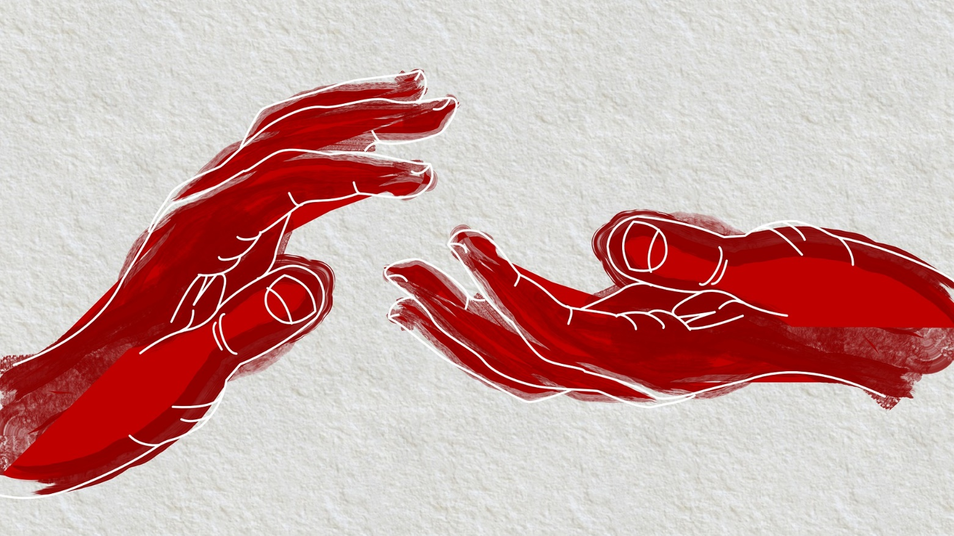
Frühwarnzeichen und symptome

Slide 14
Umgang mit Betroffenen

Slide 15

Empfehlungen für den Umgang mit Betroffenen
Mitteilen, was dir aufgefallen ist
An ruhigem ungestörten Ort, nicht während oder nach dem Essen
Beobachtungen mitteilen (Verhalten, Gewicht)
Die eigene Sorge ansprechen
Nach eigener Einschätzung fragen: Wie siehst du das selber?

Slide 16

Empfehlungen für den Umgang mit Betroffenen
Positive Rückmeldungen und Zuwendung für Dinge geben, die nichts mit Aussehen, Gewicht oder Leistung zu tun haben
Sich auf einen langen Weg einstellen
Sich der eigenen Grenzen bewusst sein und den eigenen Einfluss nicht überschätzen

Slide 17

Angebote für Betroffene
Beratung
ÄrztInnen (Hausärzte, Kinderärzte)
Ambulante Psychotherapie
Stationäre Psychotherapie (psychosomatische Klinik, Psychiatrie, Krankenhaus)
Selbsthilfegruppen

Slide 18
Was hilft zur Vorbeugung von Essstörungen?
Körperwahrnehmung
den eigenen Körper kennen lernen und annehmen lernen, sich mit ihm anfreunden
bewusst genießen
Selbstbewusstsein
dich selber loben
dir deiner Fähigkeiten und positiven Eigenschaften bewusst werden

Slide 19


Übung
Selbstwertgefühl stärken!
„Ich kann gut …“ / „Meine Stärke ist…“

Slide 20
Danke für die Aufmerksamkeit !

Slide 21

So könnt ihr uns erreichen
Beratungsstelle zu Essstörungen
Grasgasse 10, (Rückgebäude, 1. Stock), Regensburg
Außenstelle: Mühlsteingasse 10, Straubing
Tel. 0941 - 599 8606
info@waagnis.de
www.waagnis.de
Bürozeiten:
Mo, Mi, Do 9 - 12 Uhr
Di und Do 14 - 17 Uhr

